Slide 1
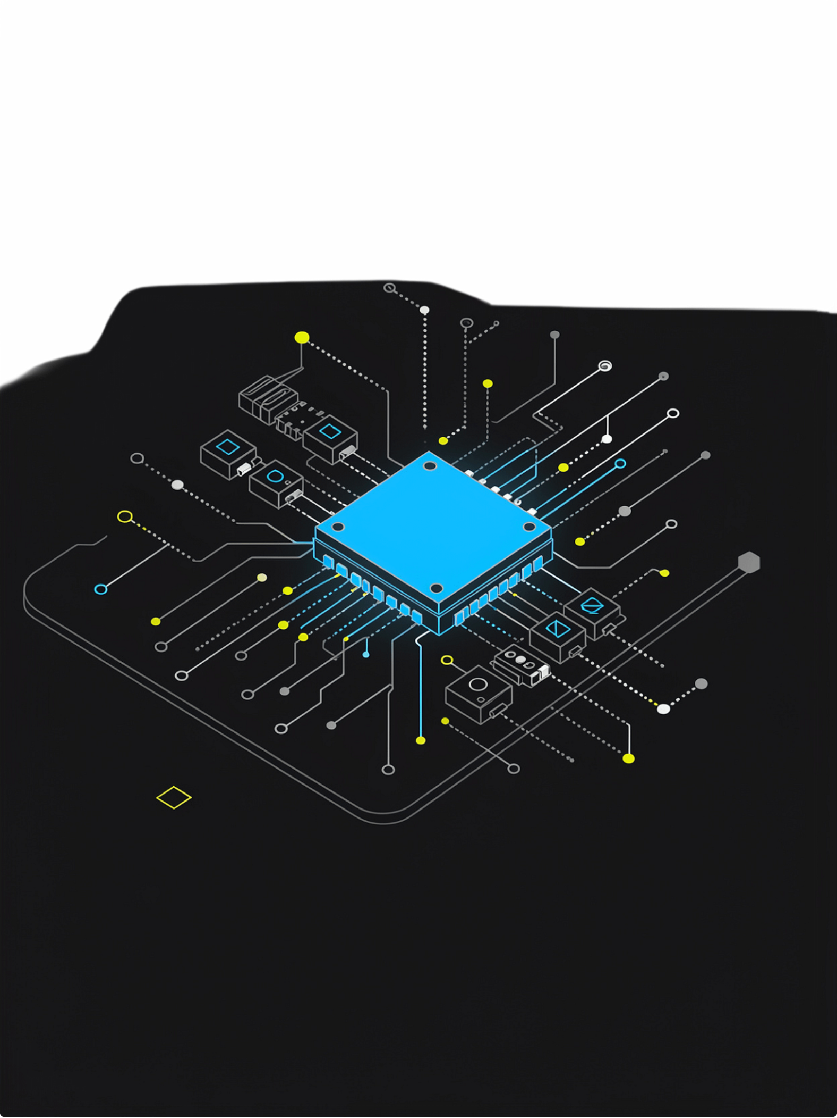
Simplificador de Álgebra de Boole Paso a Paso
AST N-ario y algoritmo Shunting Yard en Java
Expresiones Complejas
Visualización Paso a Paso
Procesa booleanas incluyendo XOR
Reducción a mínima expresión
Arquitectura Desacoplada
Parser + Motor de Reglas independientes

Slide 2
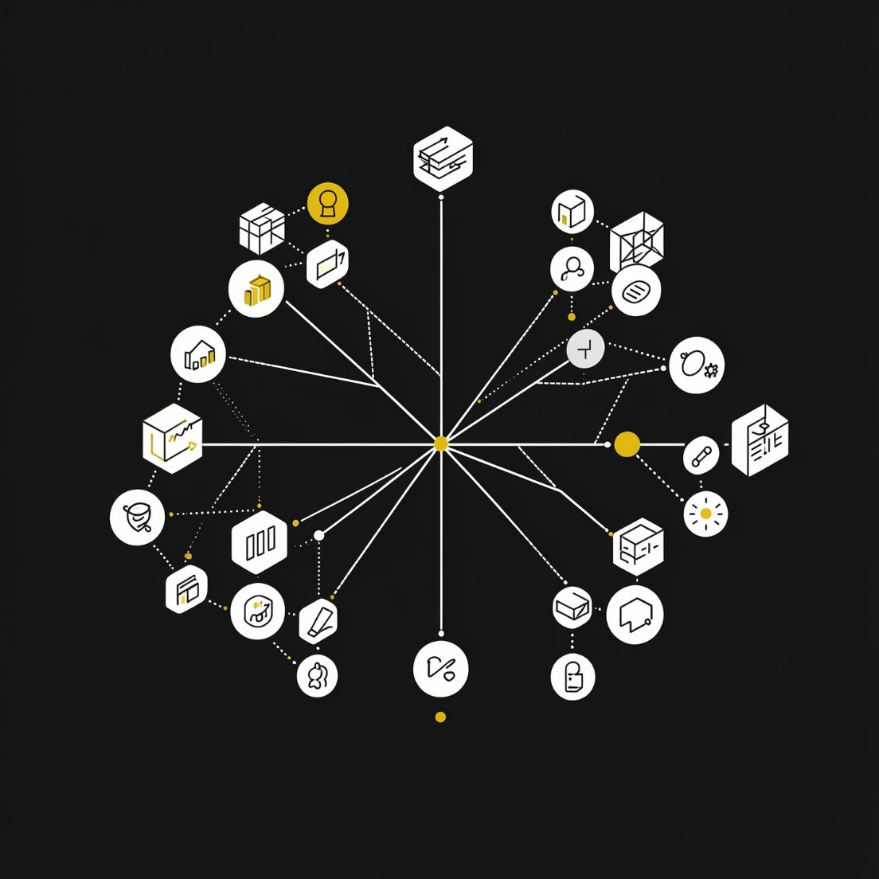

El Problema: Limitaciones de Árboles Binarios
Asociatividad y Conmutatividad
Variables Compartidas No Detectadas
Solución N-aria
Listas de hijos en lugar de nodos binarios habilitan Absorción y Factor Común
(A | B) & (B & D) — el árbol binario no identifica la variable B en común
Rompen la estructura izq/der tradicional, generando árboles desequilibrados

Slide 3
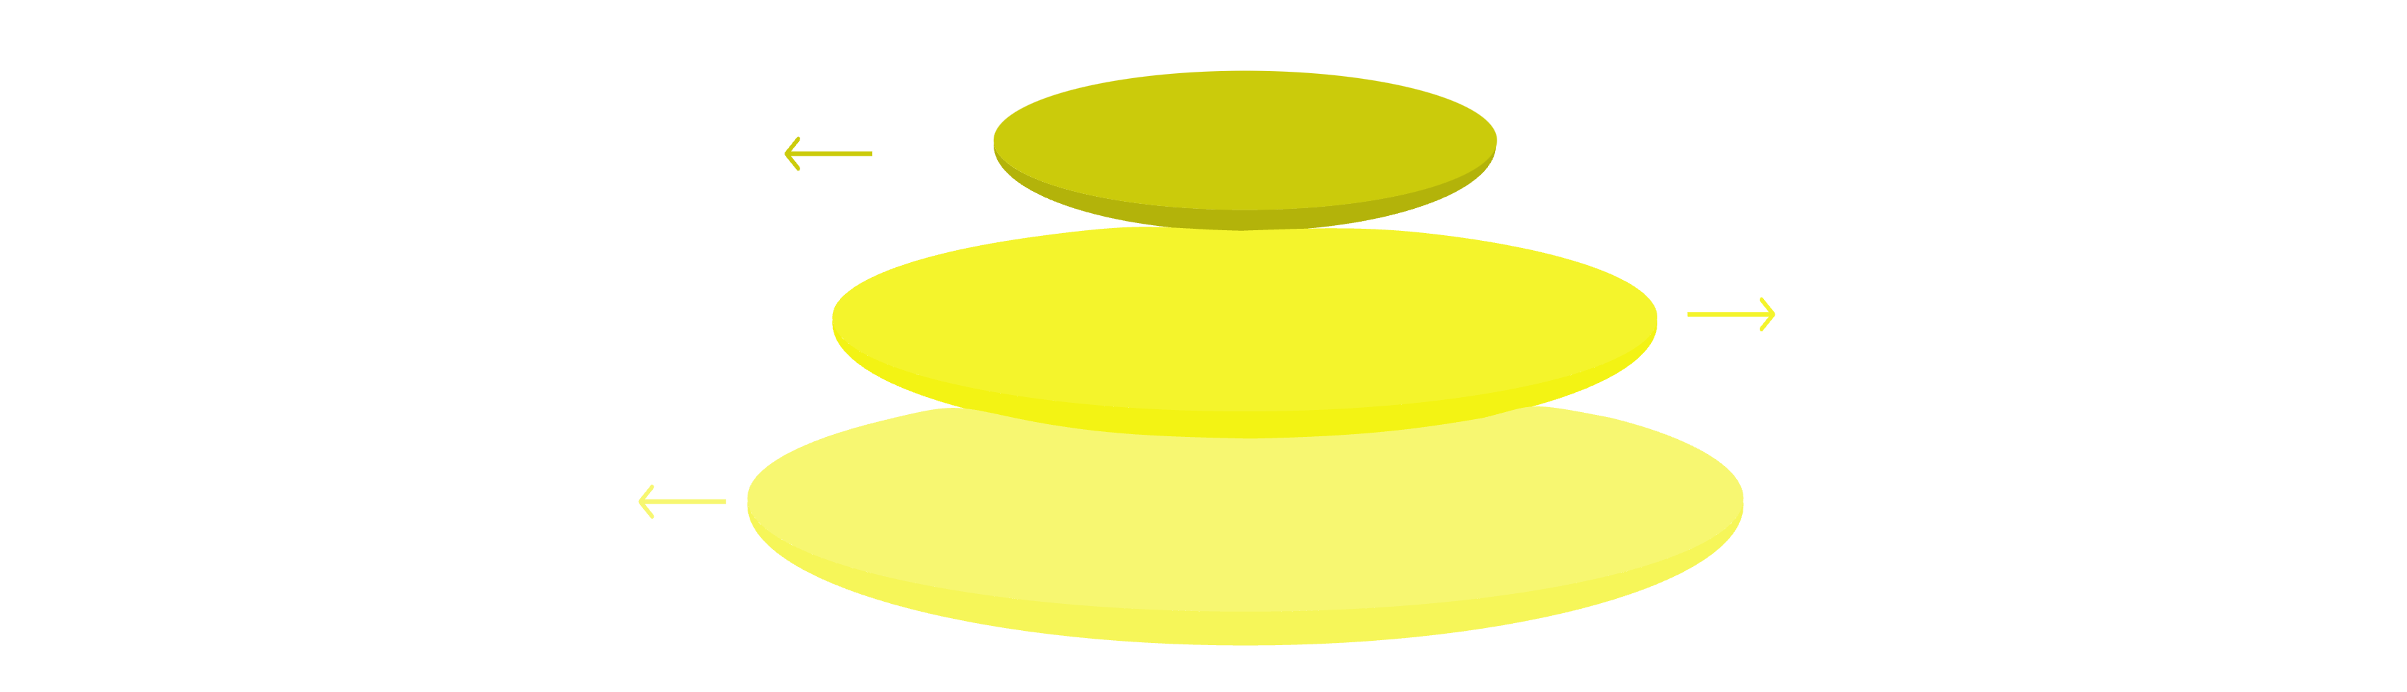
Arquitectura del Sistema
Capa 1: Parser
Shunting Yard: precedencia y paréntesis
Capa 2: Motor
AST Composite y simplificación recursiva
Flujo Completo
Infijo → Posfijo → AST → Simplificación
Diseño en capas que separa responsabilidades: el Parser transforma texto, el Motor simplifica estructuralmente mediante el patrón Composite.

Slide 4
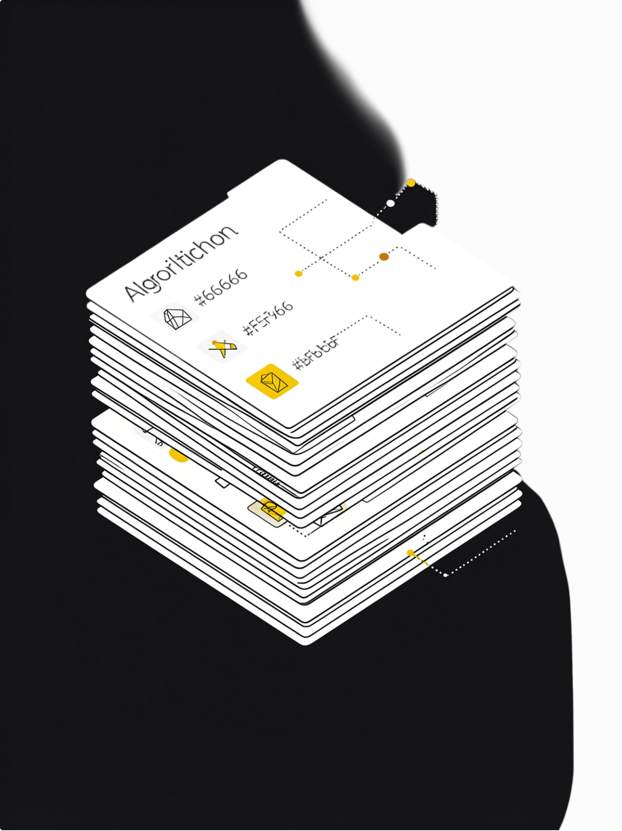
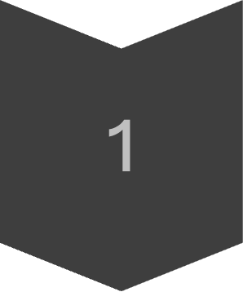
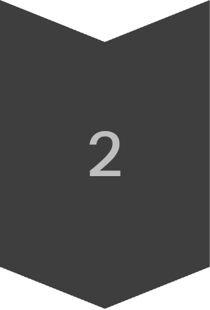
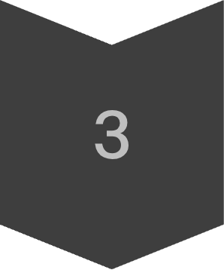
Fase 1: Shunting Yard y Parsing
Precedencia
NOT > AND > OR > XOR
Pilas
Convierte infijo a postfijo, maneja paréntesis sin ambigüedad
Expansión XOR
A ^ B → (A & !B) | (!A & B) automáticamente

Slide 5
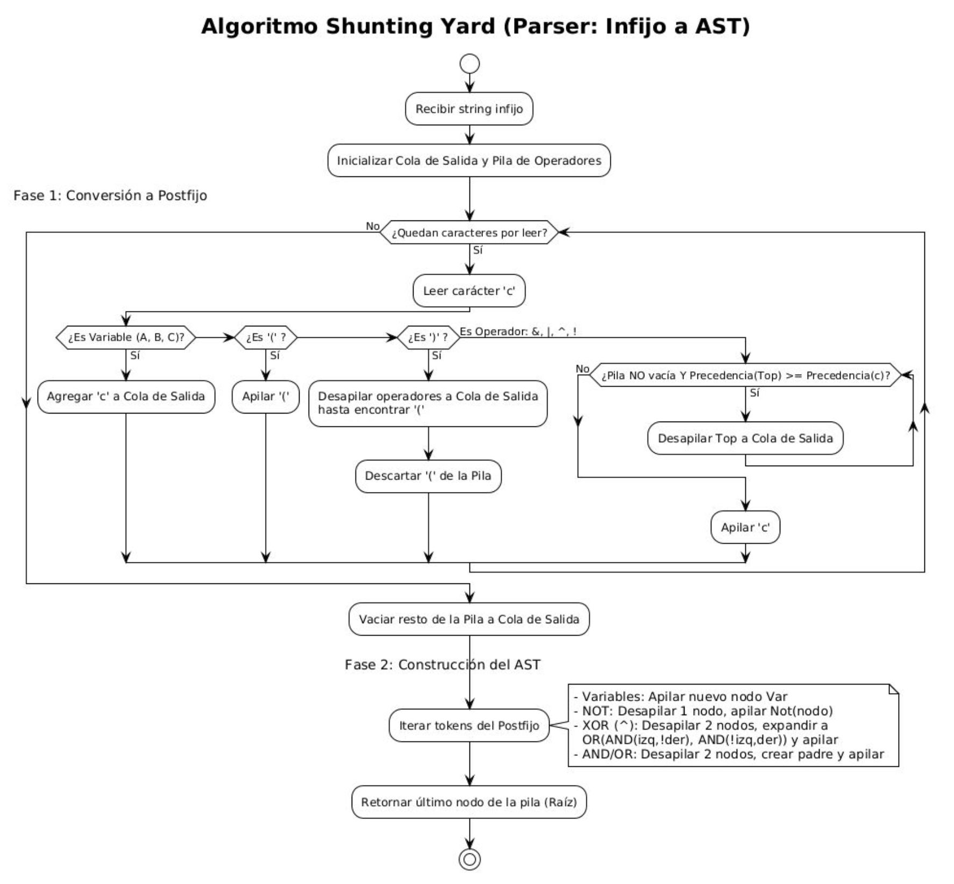

Slide 6
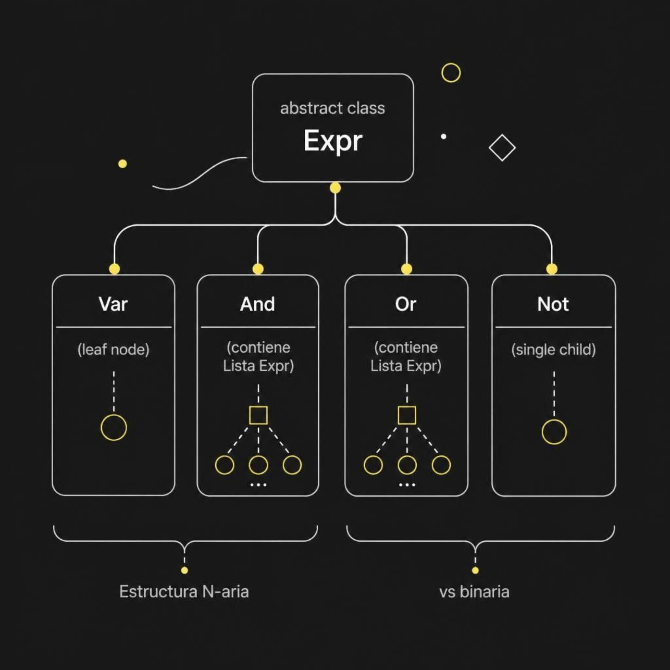

Fase 2: Árbol de Sintaxis Abstracta (AST)
El Patrón Composite permite tratar nodos simples y compuestos de forma uniforme. La clase abstracta Expr es heredada por Var, And, Or y Not.
La estructura N-aria agrupa múltiples operandos del mismo nivel naturalmente, eliminando profundidad artificial.

Slide 7
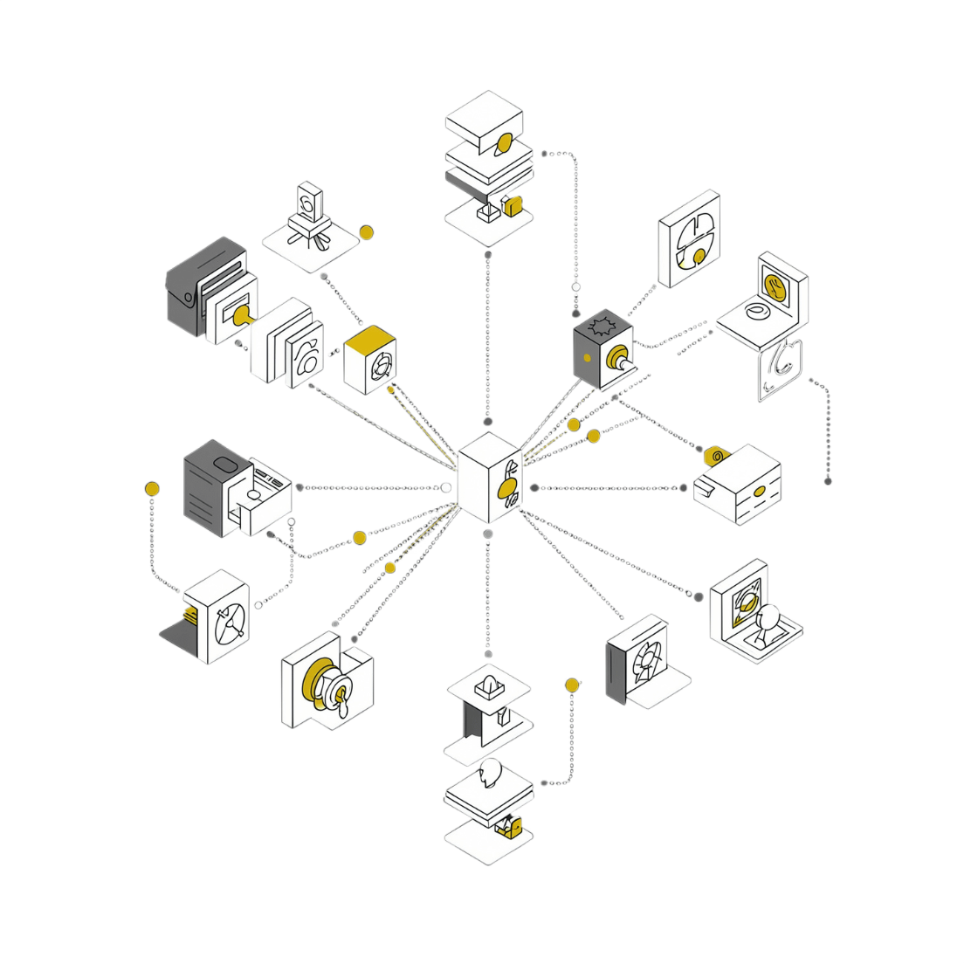
El Algoritmo de Simplificación
1
Bottom-Up
2
Aplanamiento
Simplifica ramas profundas primero mediante recursividad, garantizando que cada subárbol esté reducido antes de procesar el padre
OR(A, OR(B, C)) → OR(A, B, C) elimina paréntesis redundantes y reduce profundidad
3
Leyes Aplicadas
Idempotencia, Anulación, Absorción, Factor Común y De Morgan en orden sistemático

Slide 8
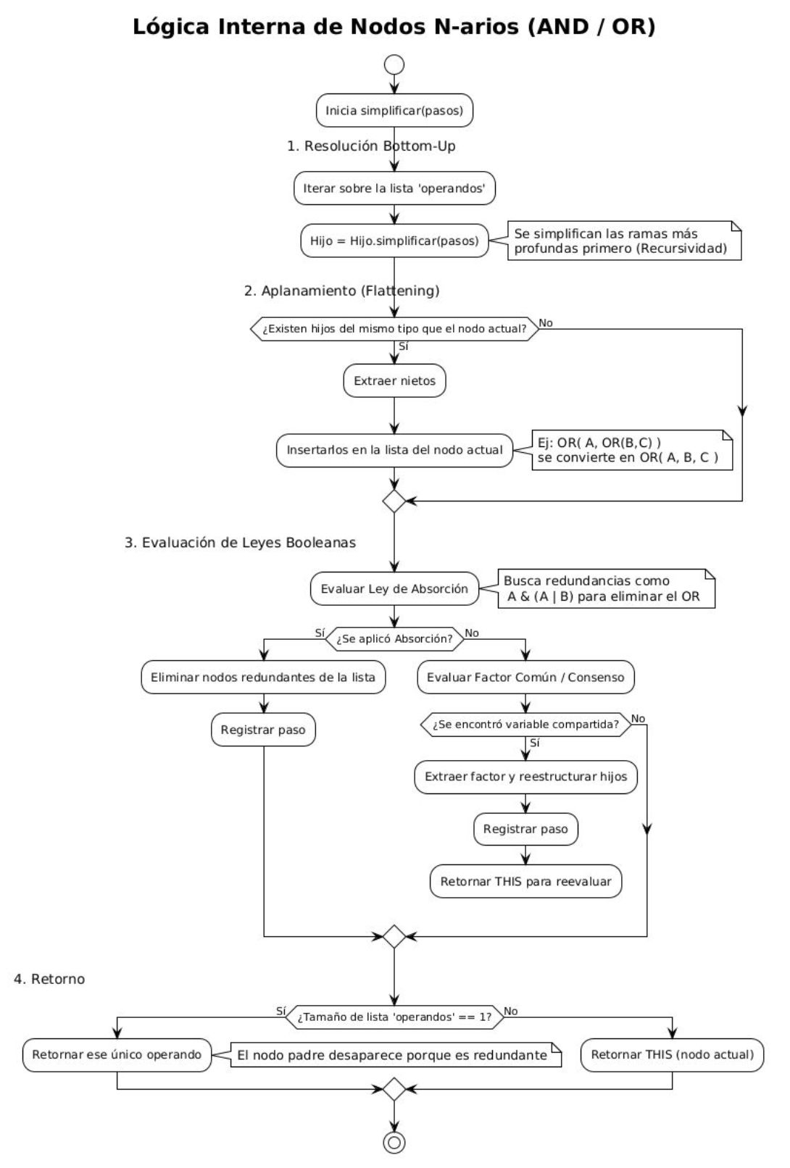

Slide 9
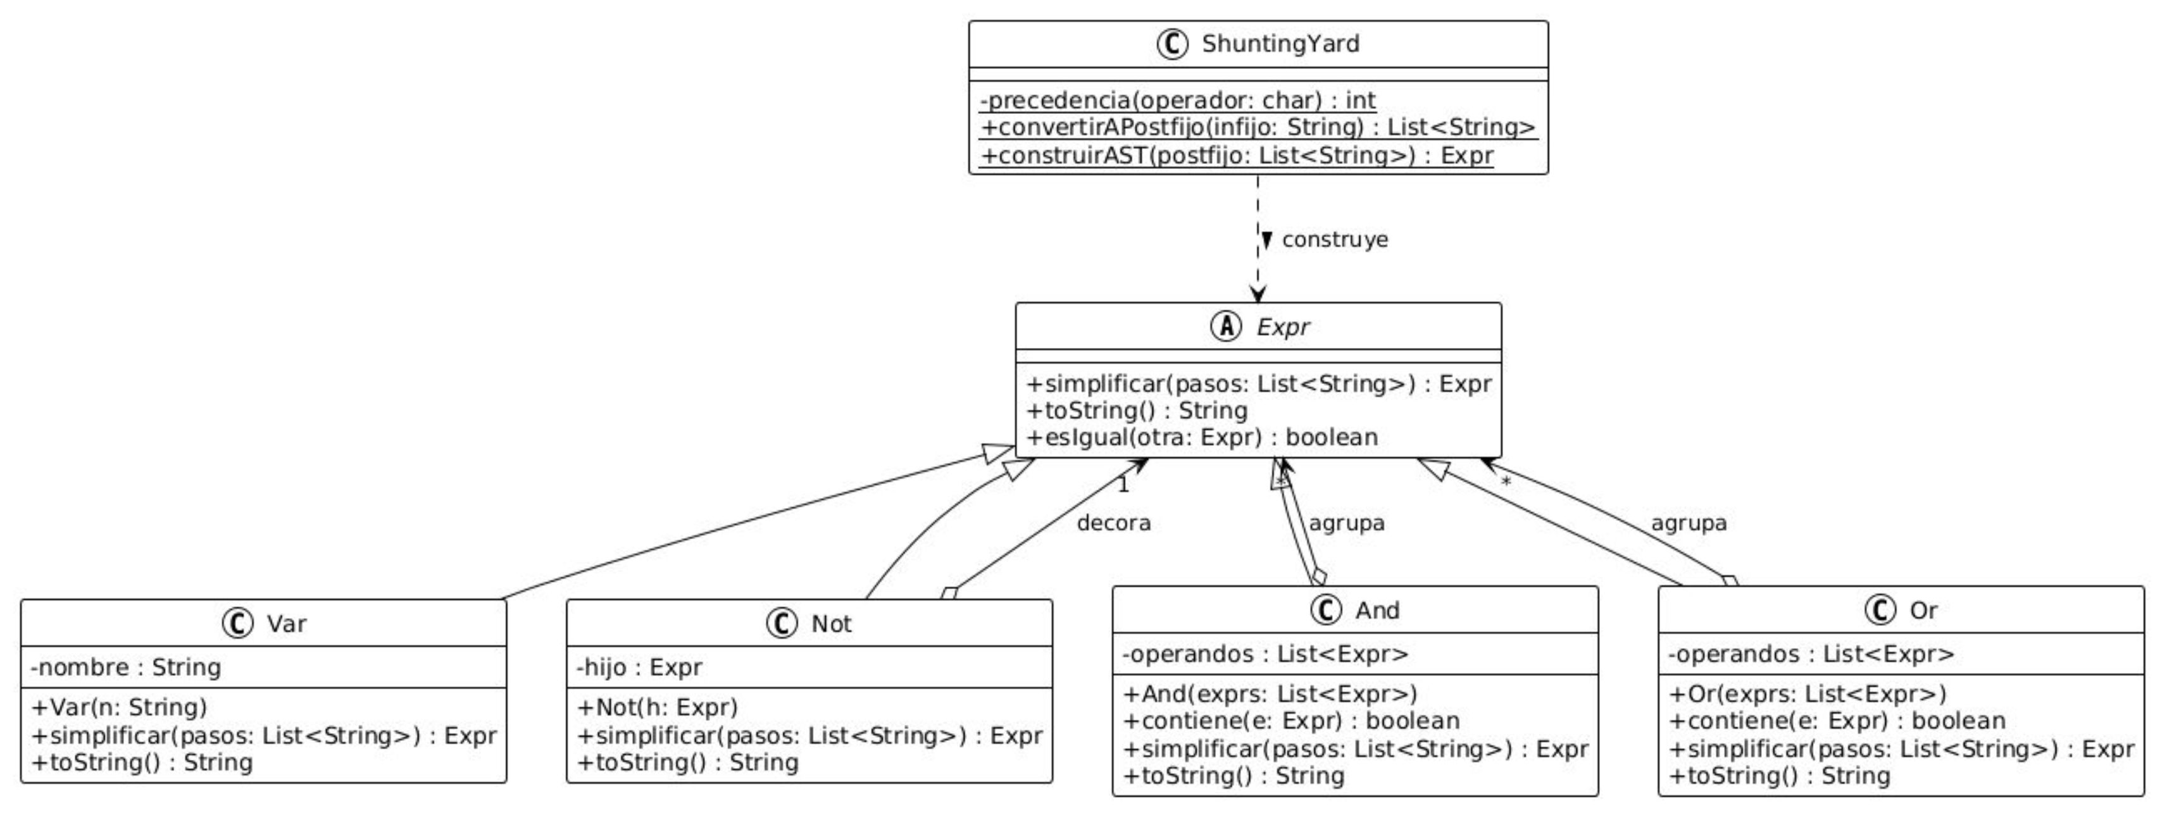

Slide 10



Conclusiones y Beneficios del Diseño
Mantenibilidad
Escalabilidad
Eficiencia
Cada nodo es responsable de sus propias reglas de simplificación — alta cohesión, bajo acoplamiento
Agregar un nuevo operador implica solo crear una nueva clase Expr sin modificar el bucle principal
La estructura N-aria con aplanamiento evita la explosión combinatoria que sufre De Morgan en árboles binarios profundos
El diseño desacoplado en capas hace el sistema robusto ante cambios futuros en la lógica de simplificación o parsing de la entrada.

